Slide 1

Servimos productos de mercados españoles
para desarrolladores y usuarios.
- Jiacheng Zhang
- Ángel Maroto Chivite

Slide 2








¿Qué es Wewiza?
Wewiza -> We are wizard

Slide 3
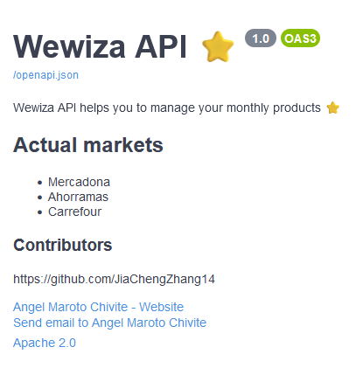
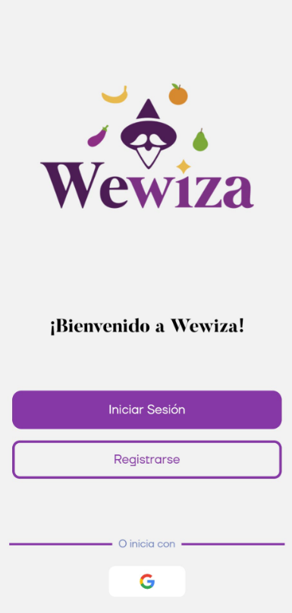
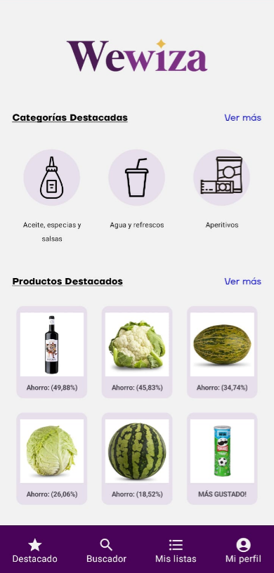
Soluciones
1. API-Rest (Desarrolladores)
2. Cliente Móvil (Usuarios)
https://wewiza.ddns.net/docs
Guía de instalación APK y certificado SSL

Slide 4
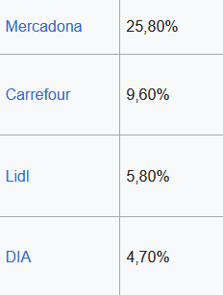
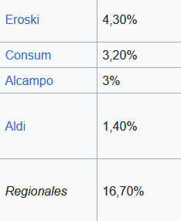





Viabilidad del proyecto
+50% de la cuota del
mercado está accesible en
internet públicamente
Actualmente Wewiza
tiene desplegado al público
3 mercados -> +35%

Slide 5


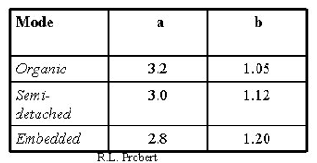


Viabilidad del proyecto
Modelo de COCOMO
KLOC /KDSI: líneas de código estimadas (expresado en miles) = 12 000 líneas
E (esfuerzo por persona al mes)
3.2 x (12) ^ 1.05 ≈ 43,48
D (tiempo de desarrollo en meses)
2.5 x (43,48) ^ 0.38 ≈ 10,48
P (personas requeridas) = 43,48 / 10,48 ≈ 4
Sin pagos de licencias.
Total -> 8000 € + 30% (impuestos) ≈ 10 400 €
4 (personas) x 1.25 (meses) x 1600 € (neto) ≈ 8 000 €

Slide 6
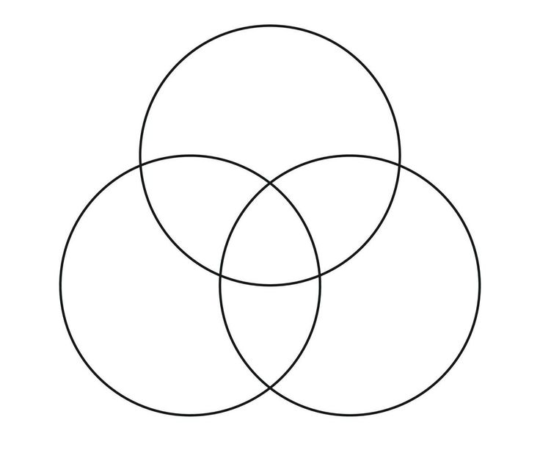
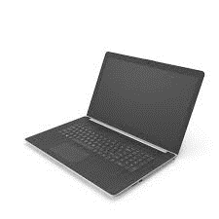


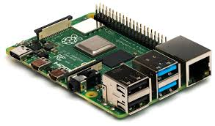

Viabilidad del proyecto
Hardware
(TOTAL) 10 400 € + 2050 ≈ 12 450 €
800 € x2
≈ 2050 €
200 € x 2
≈ 50 €

Slide 7
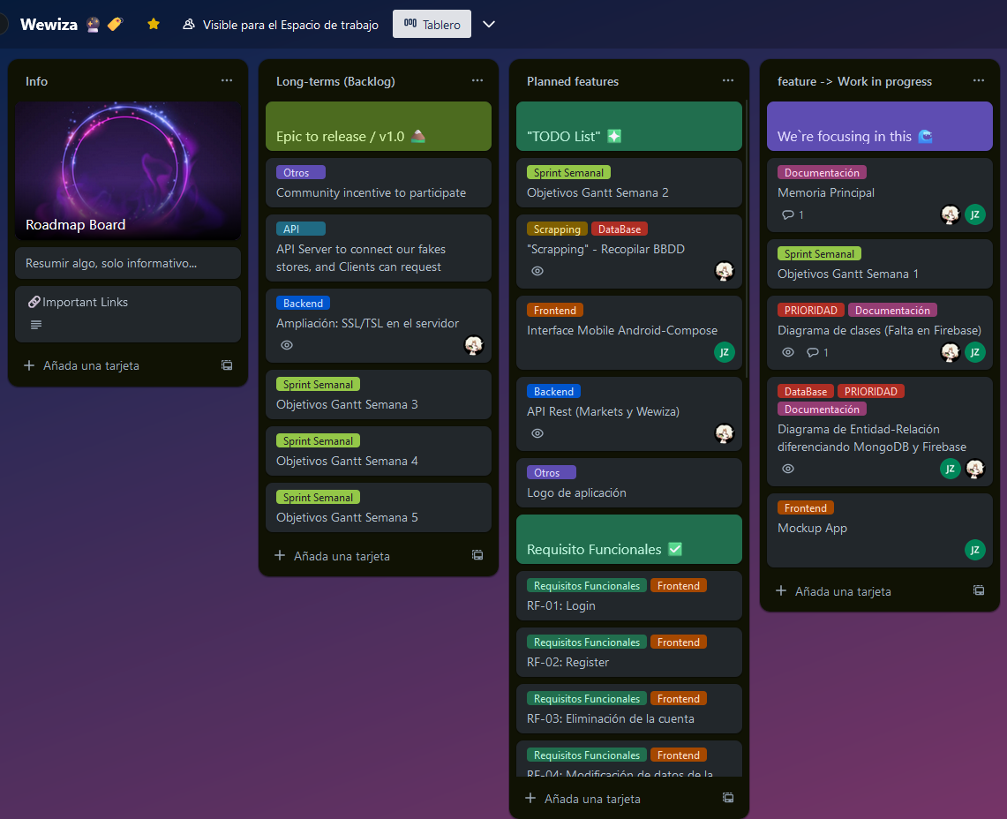
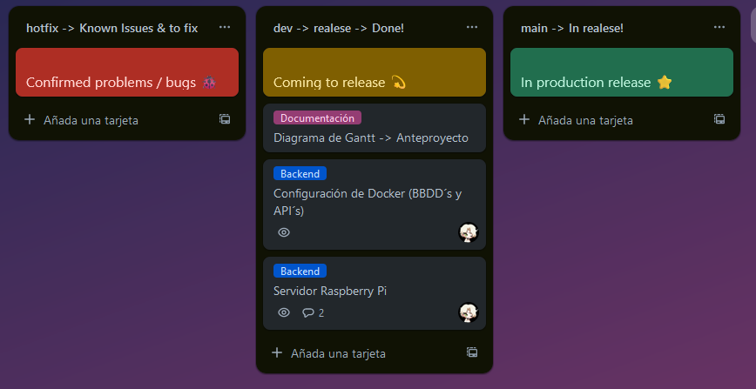
Flujo de desarrollo
KANBAN
HOTFIX DEV
03_Backend
04_Frontend
GITFLOW
merge to main
merge to main
merge to dev
FEATURE:
03_Backend
04_Frontend
merge to main
MAIN
DOCS:
01_ Anteproyecto
02_Documentacion
05_Ideas
06_Ejemplos/Proyectos

Slide 8
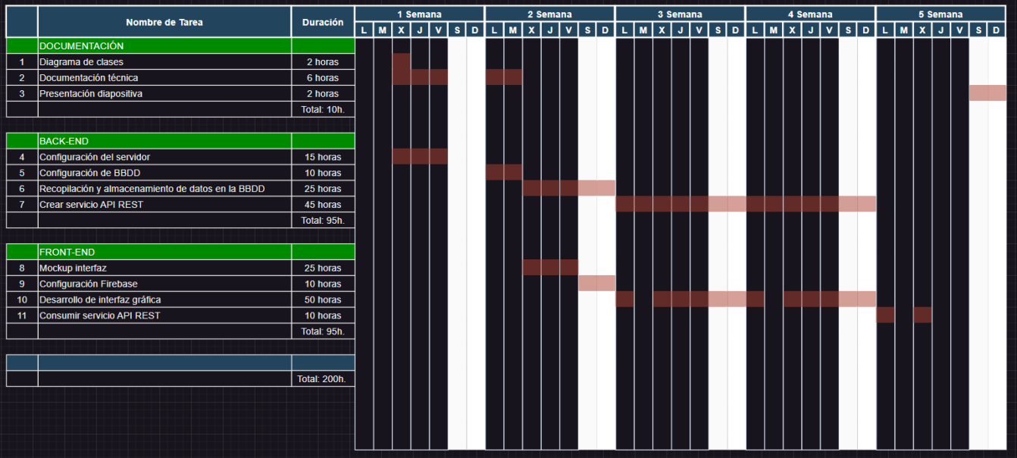
Flujo de desarrollo
SCRUM + SPRINT SEMANALES

Slide 9















Tecnologías
1. API-Rest
2. Cliente Móvil
Base de datos
Contenedores
Base de datos
IDE
Distribuciones
Interfaz
IDE
Distribuciones
Interfaz
Scraping
Lenguaje
Lenguaje
Gestión Build

Slide 10
Arquitectura del proyecto
Propiedad ajena
(acuerdos comerciales)
Propiedad Wewiza
(Privacidad
del usuario + lista de la compra)
GET
Firebase
Servicio API – Market 1
JSON
Server - Container Back
GET
GET
Procesamiento de datos
API - Wewiza
App
Wewiza
Servicio API – Market 2
JSON
JSON
Cliente - Front
GET
Servicio API – Market 3
JSON
DDBB NoSQL
JSON
Container DDBB:
UUID + LIKES de productos
Más comercios simulados
JSON

Slide 11
Arquitectura del proyecto
Propiedad ajena simulada
(planteamiento del equipo)
Propiedad Wewiza
(Privacidad
del usuario + lista de la compra)
Firebase
Container DDBB Market
Server - Container Back
Insertamos
DDBB NoSQL
GET
Procesamiento de datos
API - Wewiza
App
Wewiza
JSON
Página web
Recogemos
GET
Cliente - Front
Servicio API - Market
JSON
Scrapping
(Cada X tiempo)
Container API Market
DDBB NoSQL
JSON
Container DDBB:
UUID + LIKES de productos
Más comercios simulados
JSON

Slide 12






Mensualidad del servidor (No automatizado)
Scraping mensual
Reinicio de likes
De forma manual y mensual (script):
De forma manual y mensual mediante endpoint:
Sistema Operativo
NUEVO
HISTÓRICO
Navegador Web
Automación Web

Slide 13

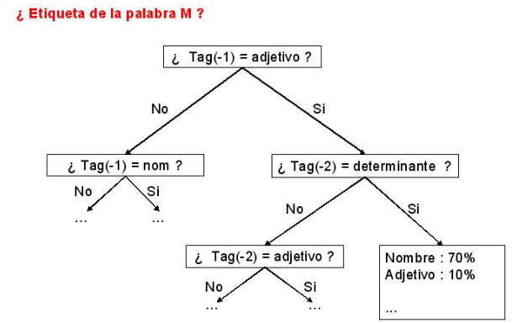

Especialidad del servidor (Automatizado)
Cálculo de destacados
Sugerencias de productos
Diariamente automatizado a las 03:00 am:
Técnica de lematización:
Gustados respecto al mes actual
Ganancias respecto al mes pasado
Ejemplo de lematización

Slide 14
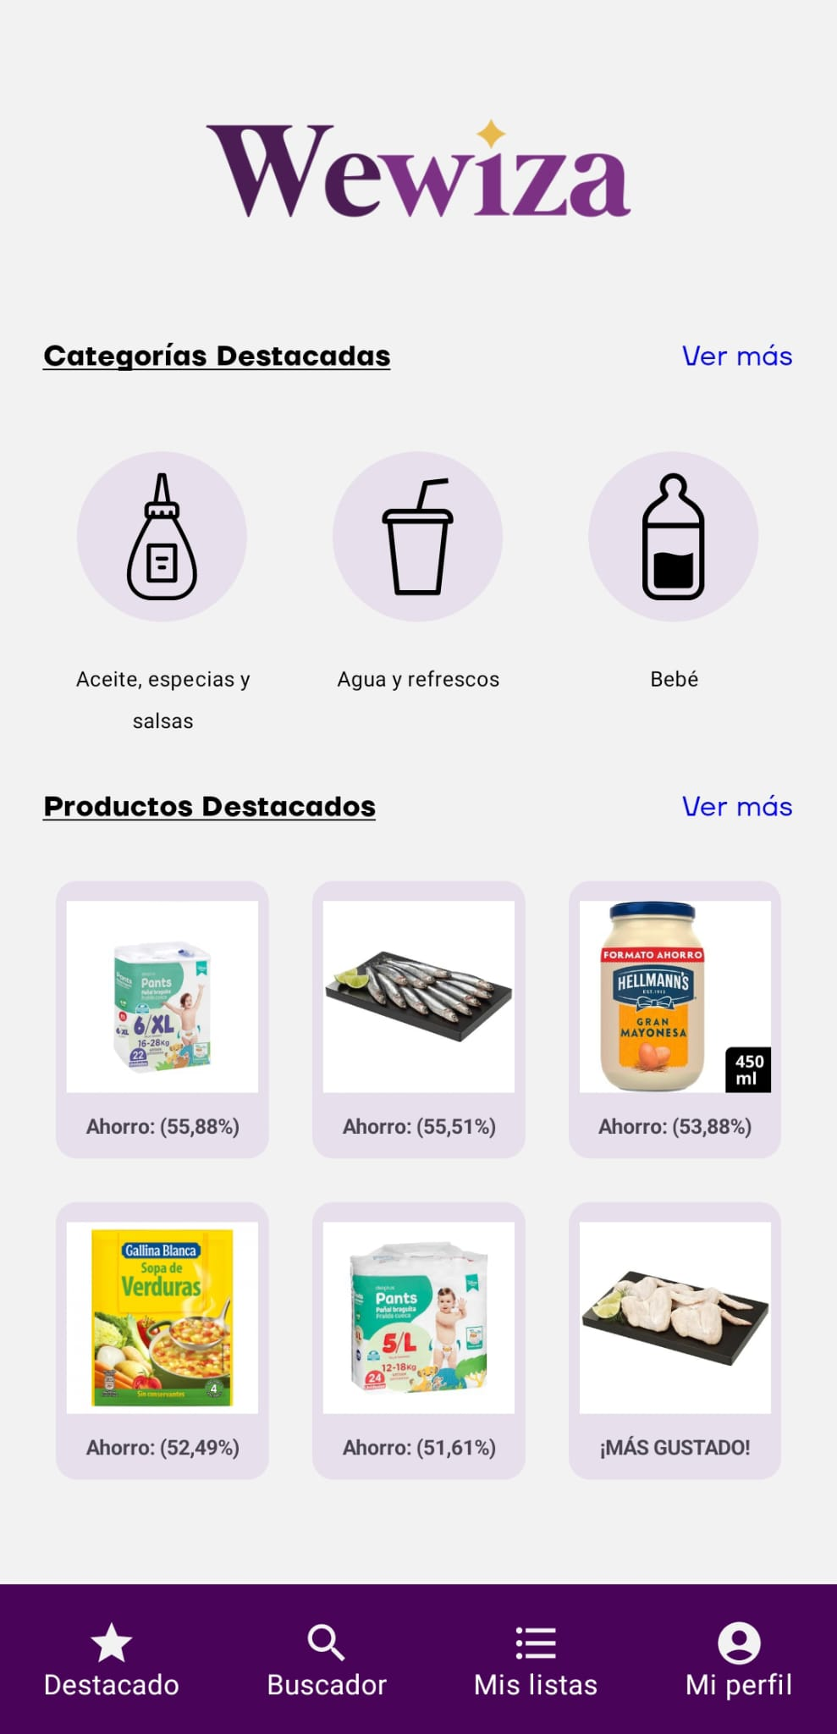
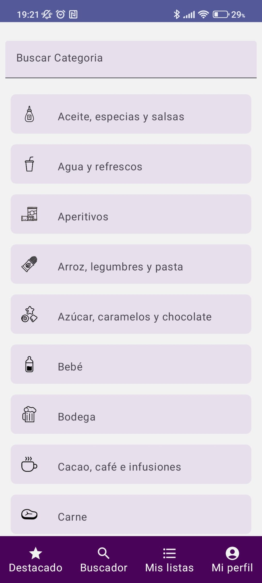
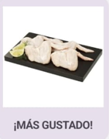

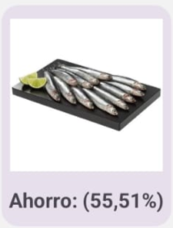

App - Productos y categorías destacados
Destacados
Categorías

Slide 15
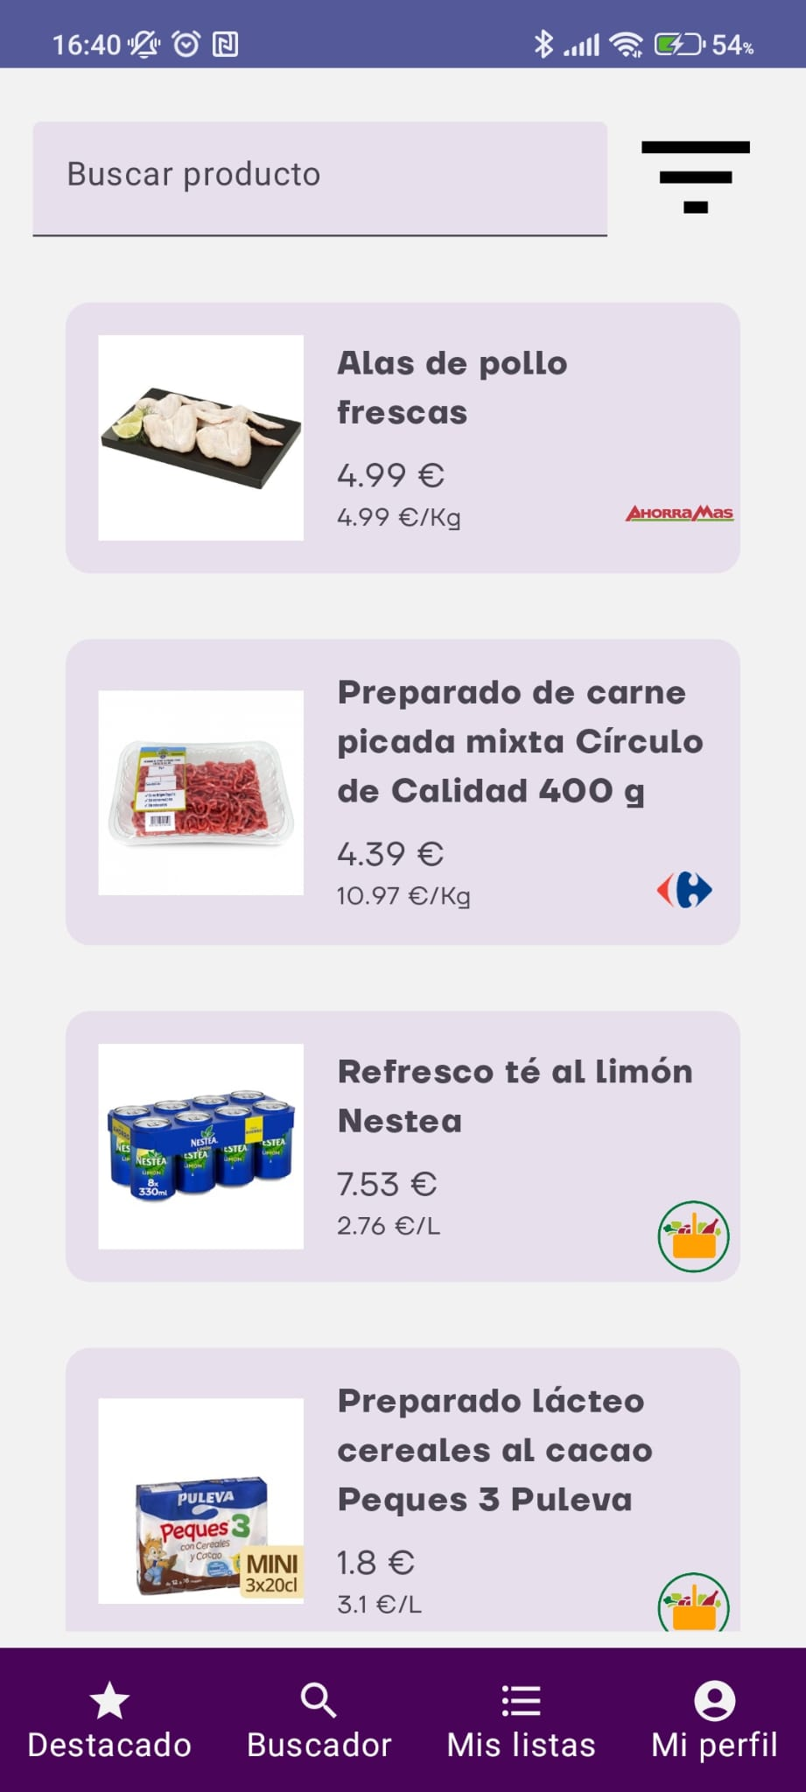


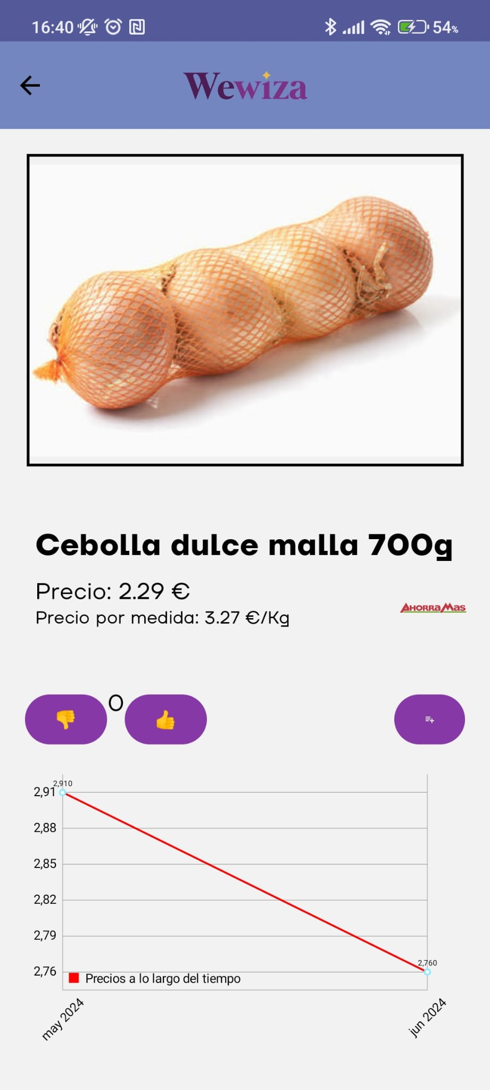
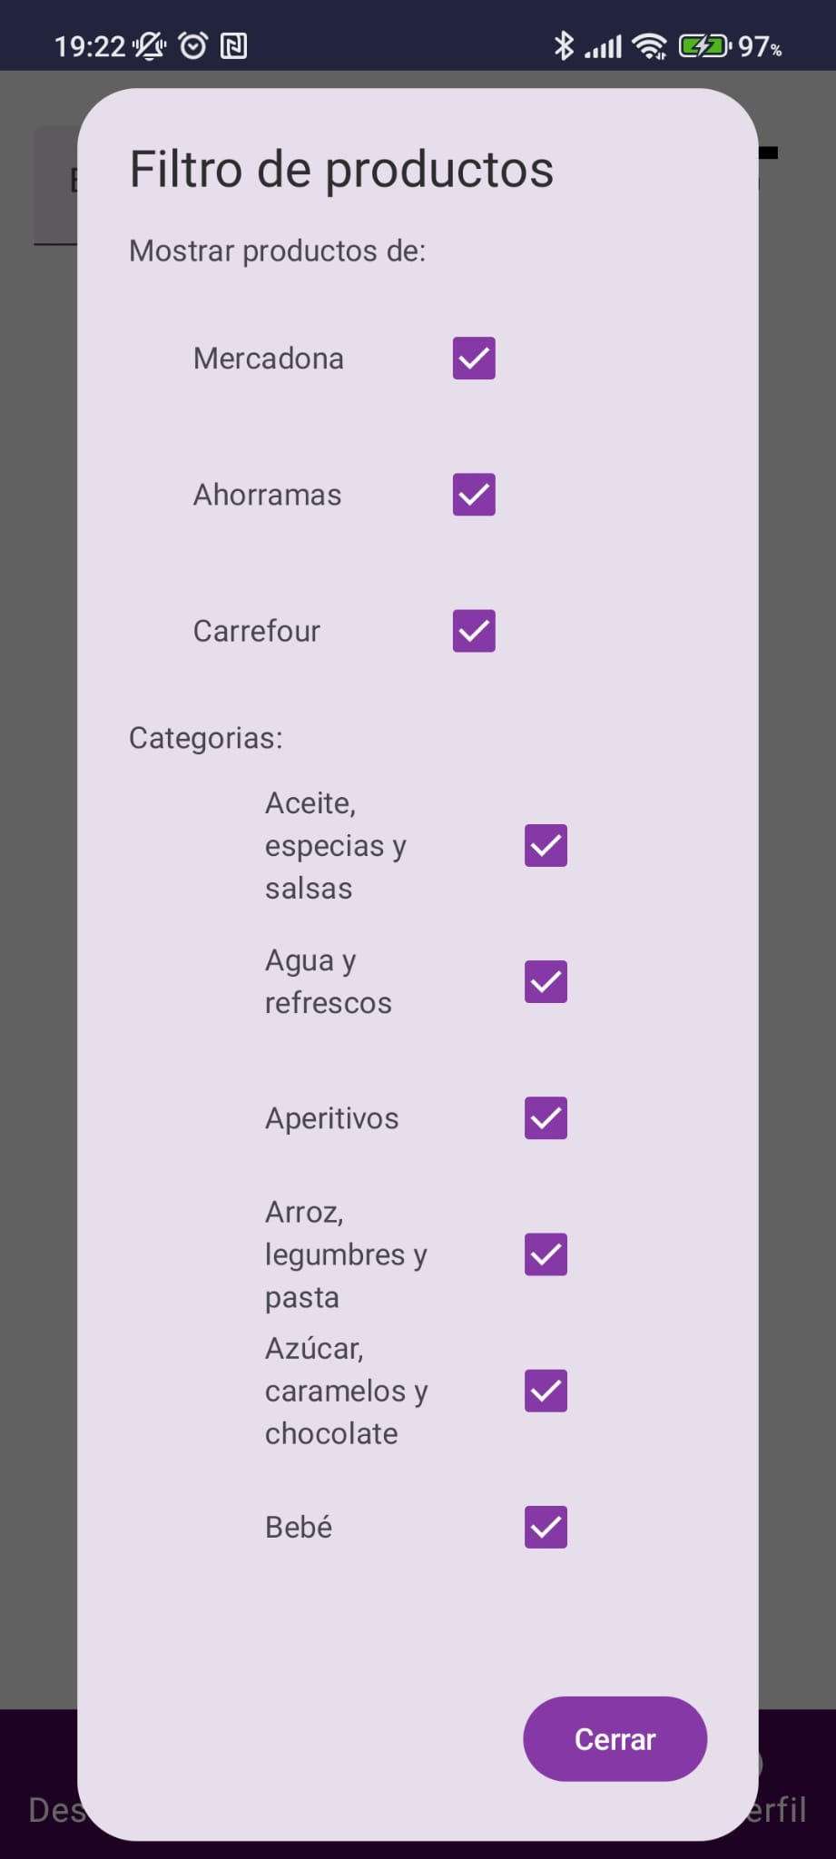
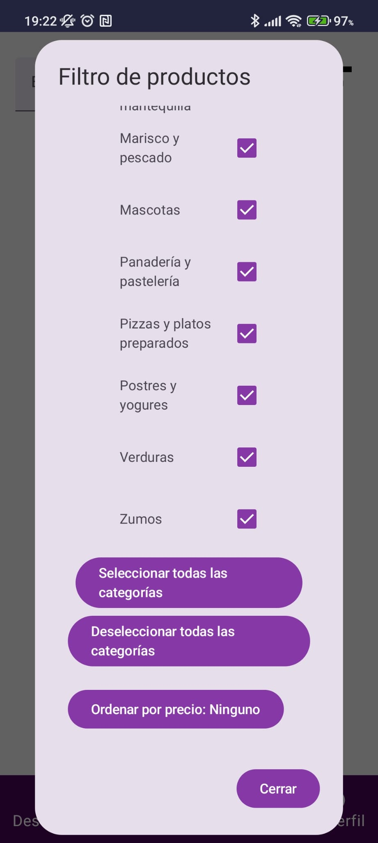
App - Buscador
Buscador
Detalles
Filtros

Slide 16
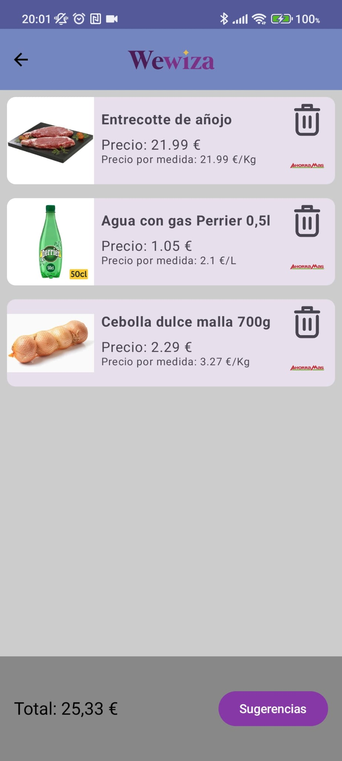
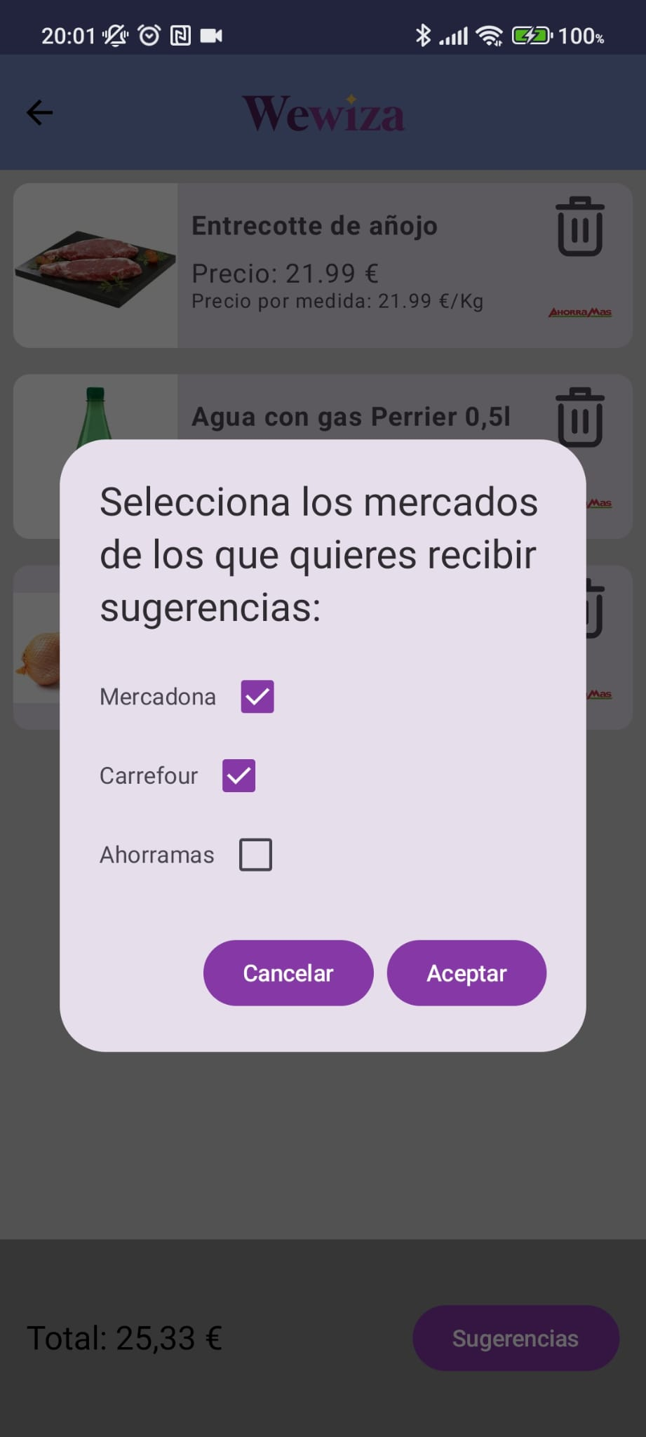
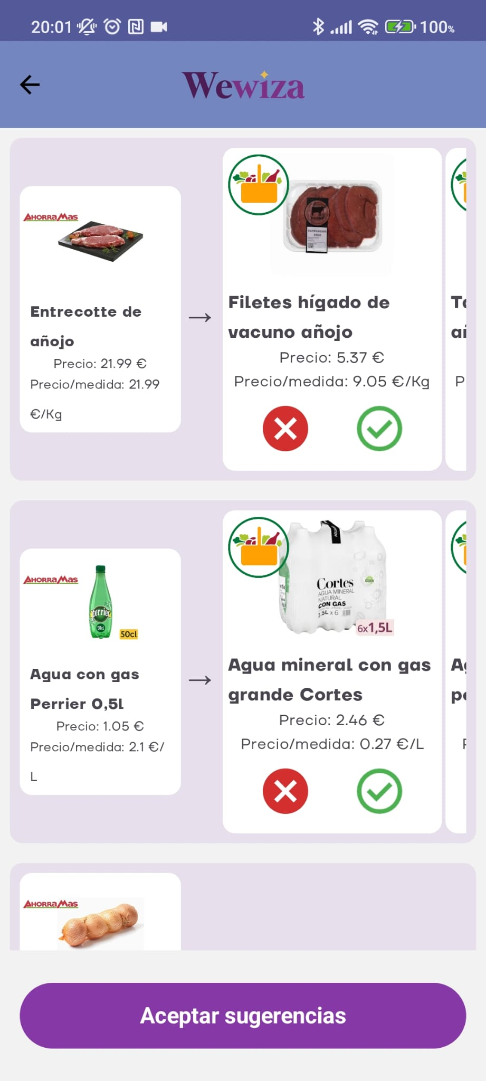


App - Mis listas
Mis listas
Sugerencia/Filtros
Sugerencias
* En todo momento en el buscador anterior podríamos añadir un producto a una lista.

Slide 17
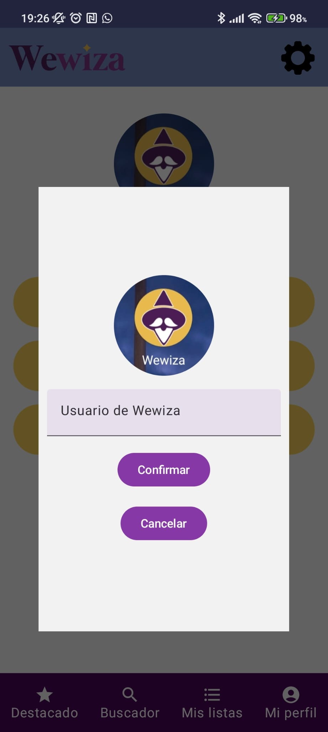
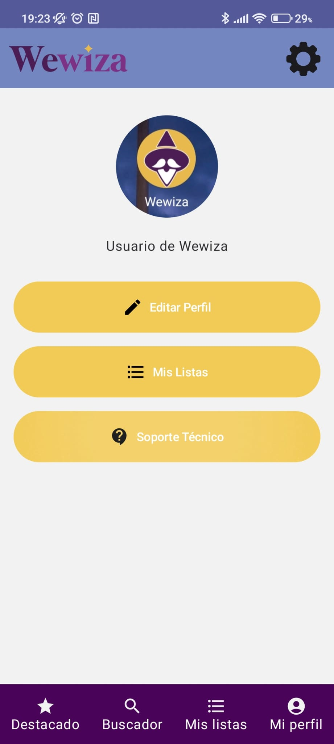
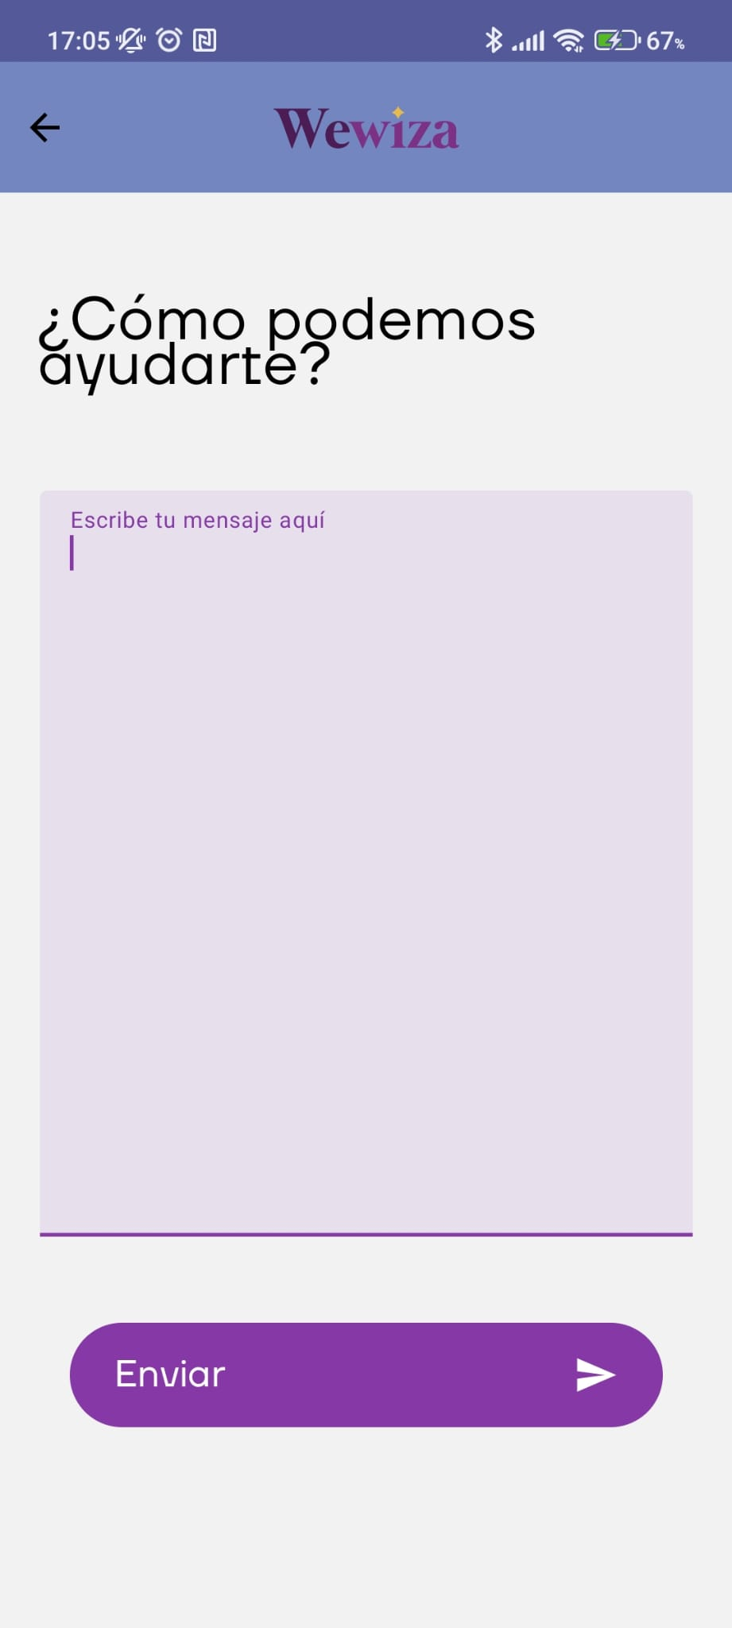


App - Perfil
Editar
Inicial
Soporte

Slide 18


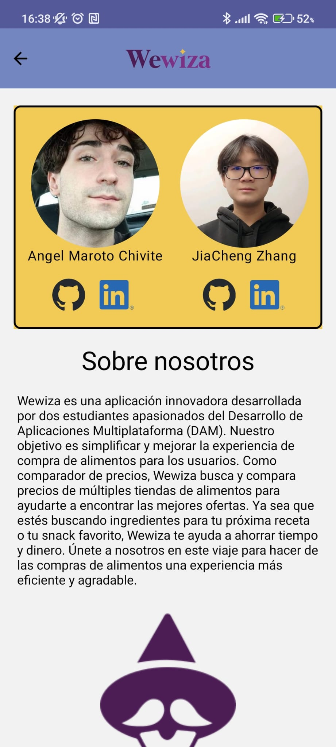
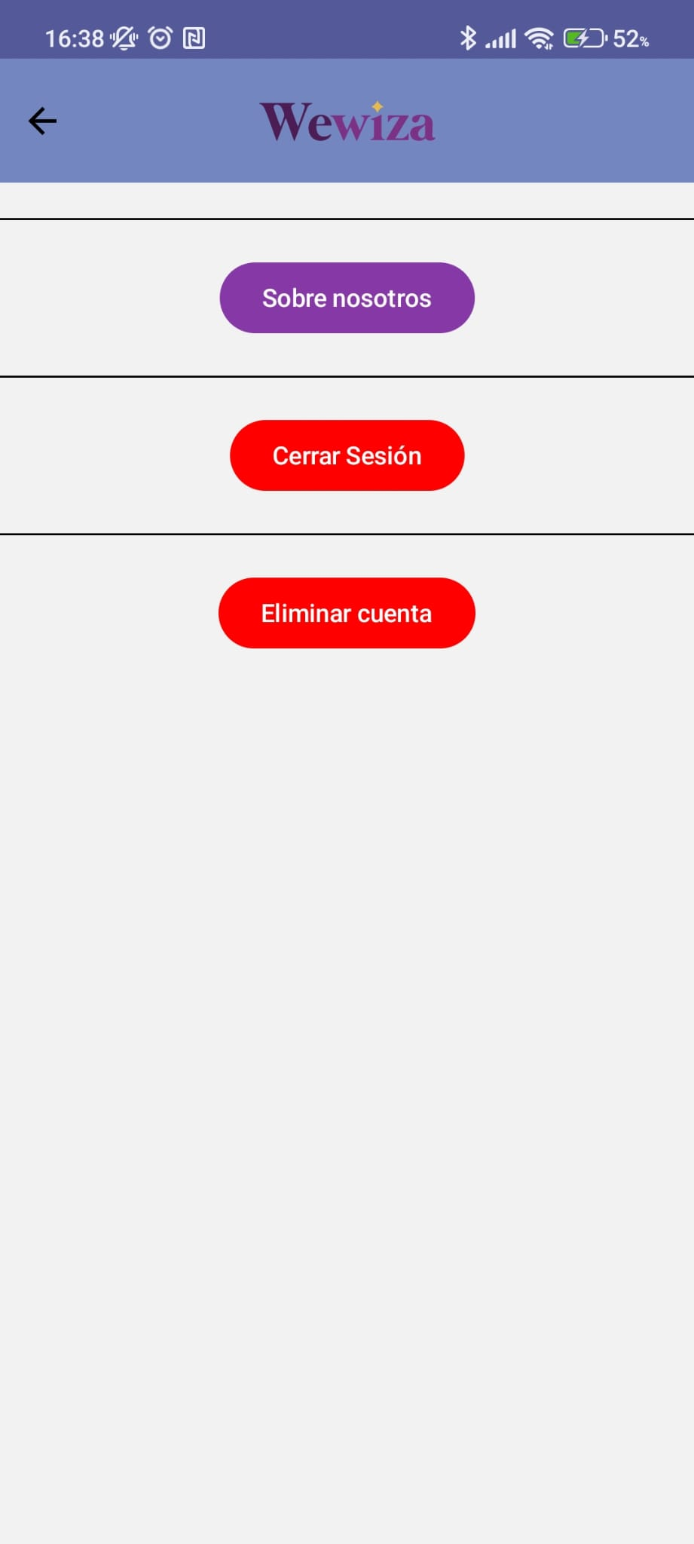
App - Perfil
Sobre nosotros
Configuración

Slide 19
¡Muchas gracias!
Servimos productos de mercados locales españoles
para desarrolladores y usuarios.

